Slide 1

OpenTrustworthy
——开源软件可信性评估与预测工具
GitHub仓库：https://github.com/GoodGirl9925/Openrank

Slide 2
目录
第一部分 项目概况
第二部分 开源软件可信性评估模型
第三部分 OpenTrustworthy数据大屏
第四部分 基于机器学习的开源软件可信性预测
第五部分 总结

Slide 3
第一部分
项目概况

Slide 4
背景分析
OpenRank在开源生态中扮演着至关重要的角色。它为开源项目提供了一种量化评估的方式，通过对开源项目的活跃度、贡献者行为、技术趋势等多方面数据的分析，能够清晰地展现开源项目在生态中的地位和影响力。
然而，一个项目热门、OpenRank值高，就意味着它有更好的可信性，有更好的鲁棒性、安全性等可信属性吗？

Slide 5
什么是软件“可信”？
软件的“可信”是指软件系统的动态行为及其结果总是符合人们的预期，在受到干扰时仍能提供连续的服务。（何积丰等《“可信软件基础研究”重大研究计划结题综述》）
这里的“干扰”包括操作错误、环境影响、外部攻击等。

Slide 6
OpenTrustworthy可信性指标
显而易见，热门度、OpenRank等指标都不能反映开源项目的可信性。开源社区缺少一个能反映软件可信水平的指标，以及一套可信度量工具。
因此，我们从软件可信度量的角度出发，建立了开源软件可信性评估模型，提出了OpenTrustworthy指标。它反映了项目的可信水平，与OpenRank互补，为开发者们提供有价值的参考。

Slide 7
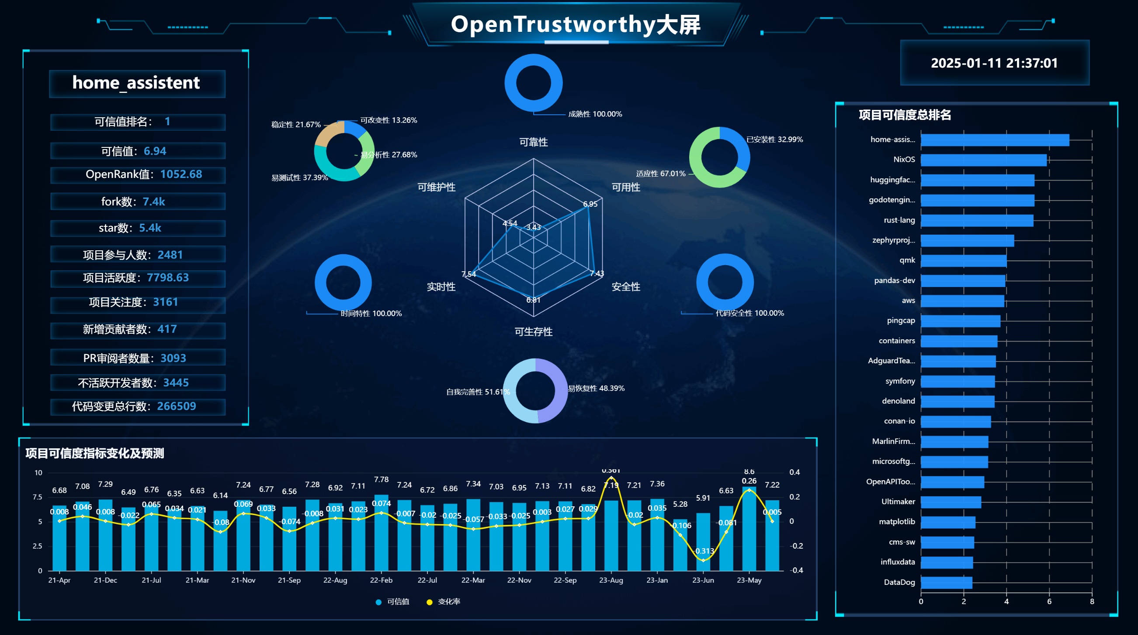
开源软件可信度量工具集
在OpenTrustworthy指标的基础上，我们对结果进行了充分可视化，制作了“OpenTrustworthy开源软件可信性评估与预测工具大屏”，还基于XGBoost机器学习算法对软件可信值时间序列进行预测评估。我们还计划通过大语言模型，自动批量生成权威的软件可信报告，进一步丰富开源工具集。

Slide 8
第二部分
开源软件可信性评估模型

Slide 9
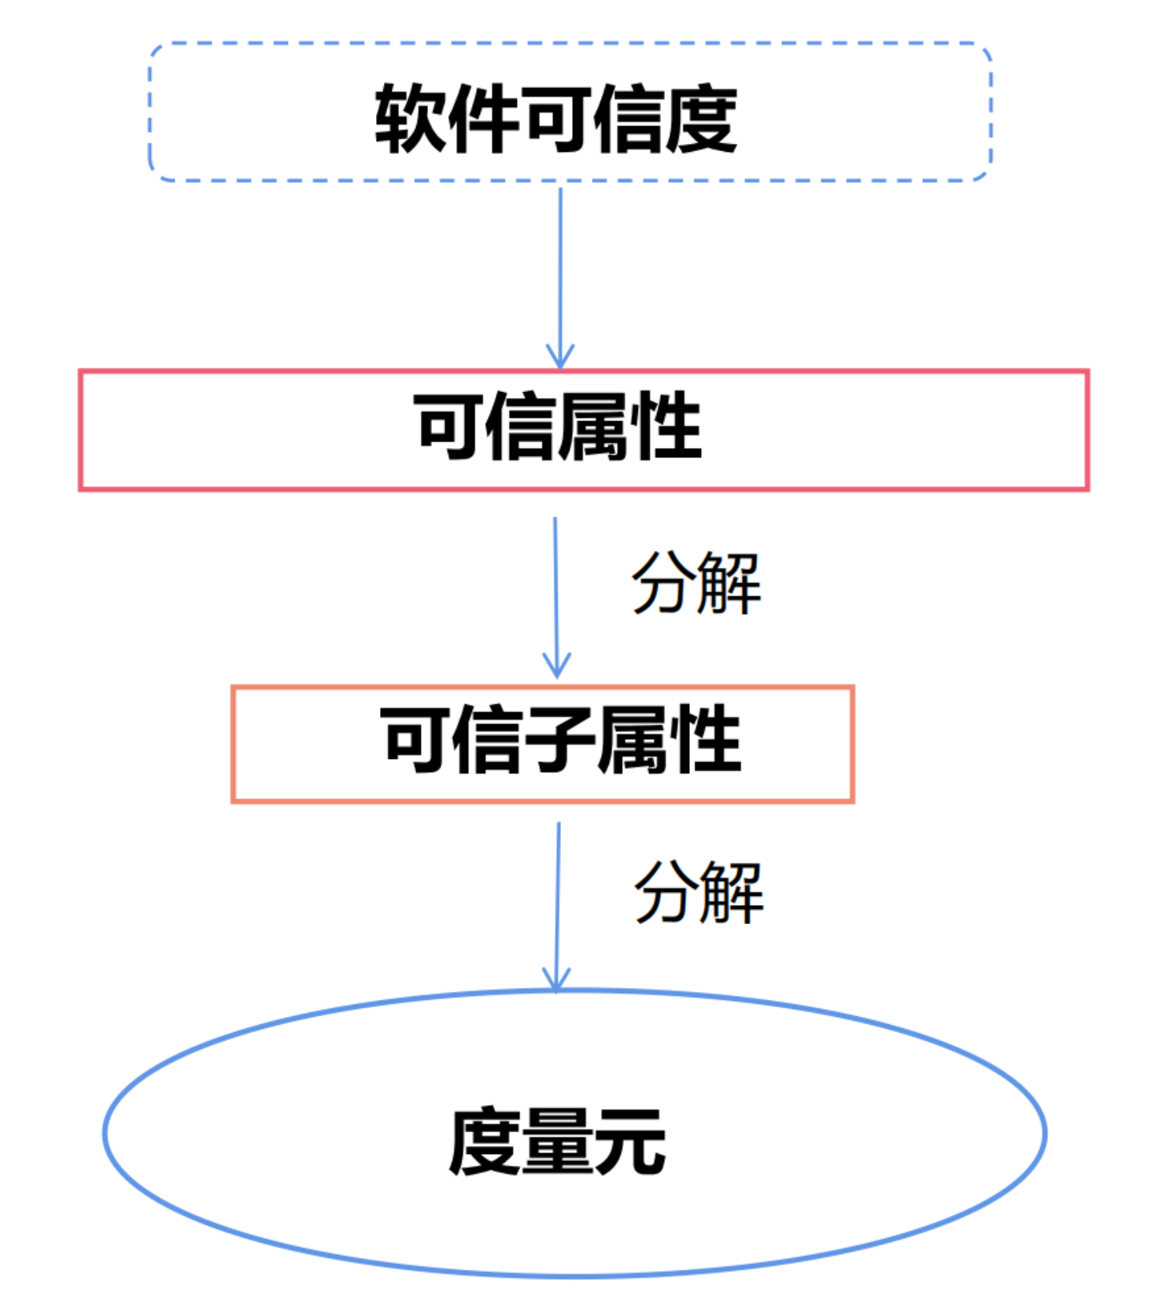
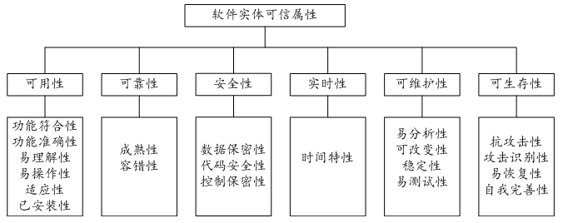
OpenTrustworthy模型架构

Slide 10
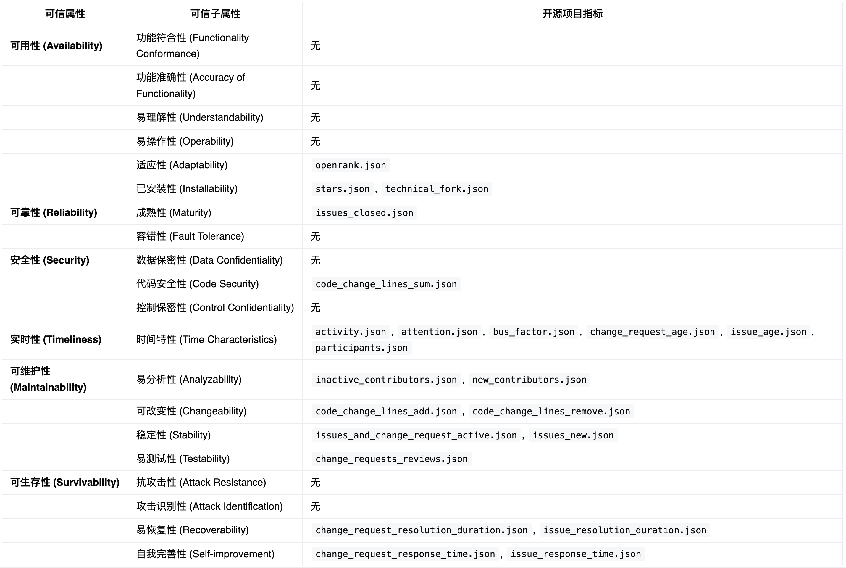
CHAOSS指标映射

Slide 11
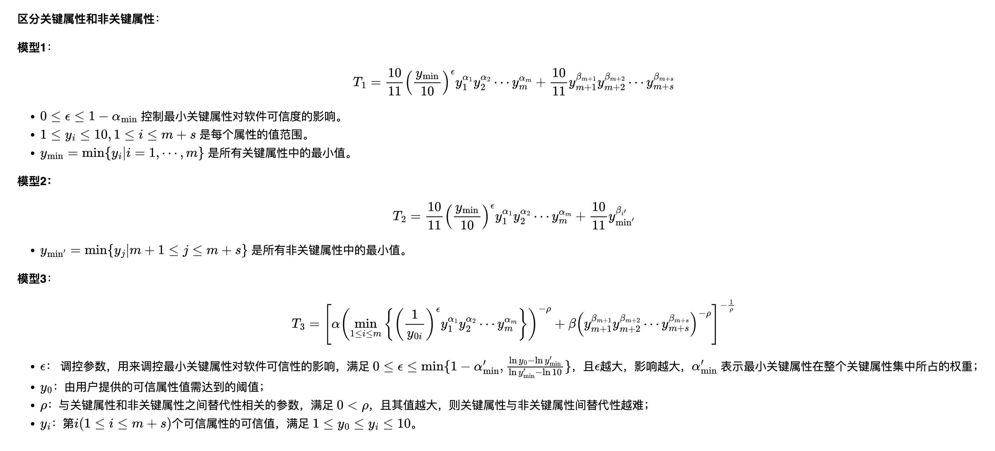
OpenTrustworthy指标计算

Slide 12
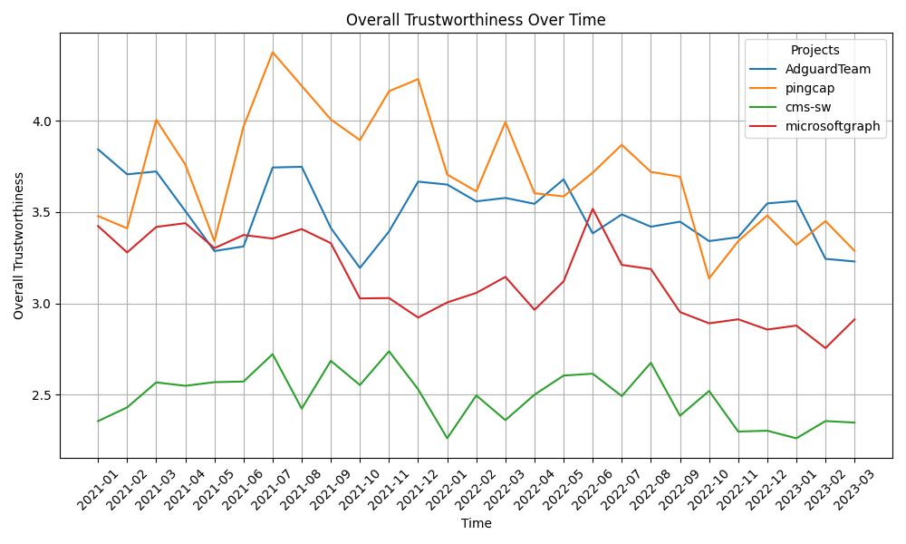
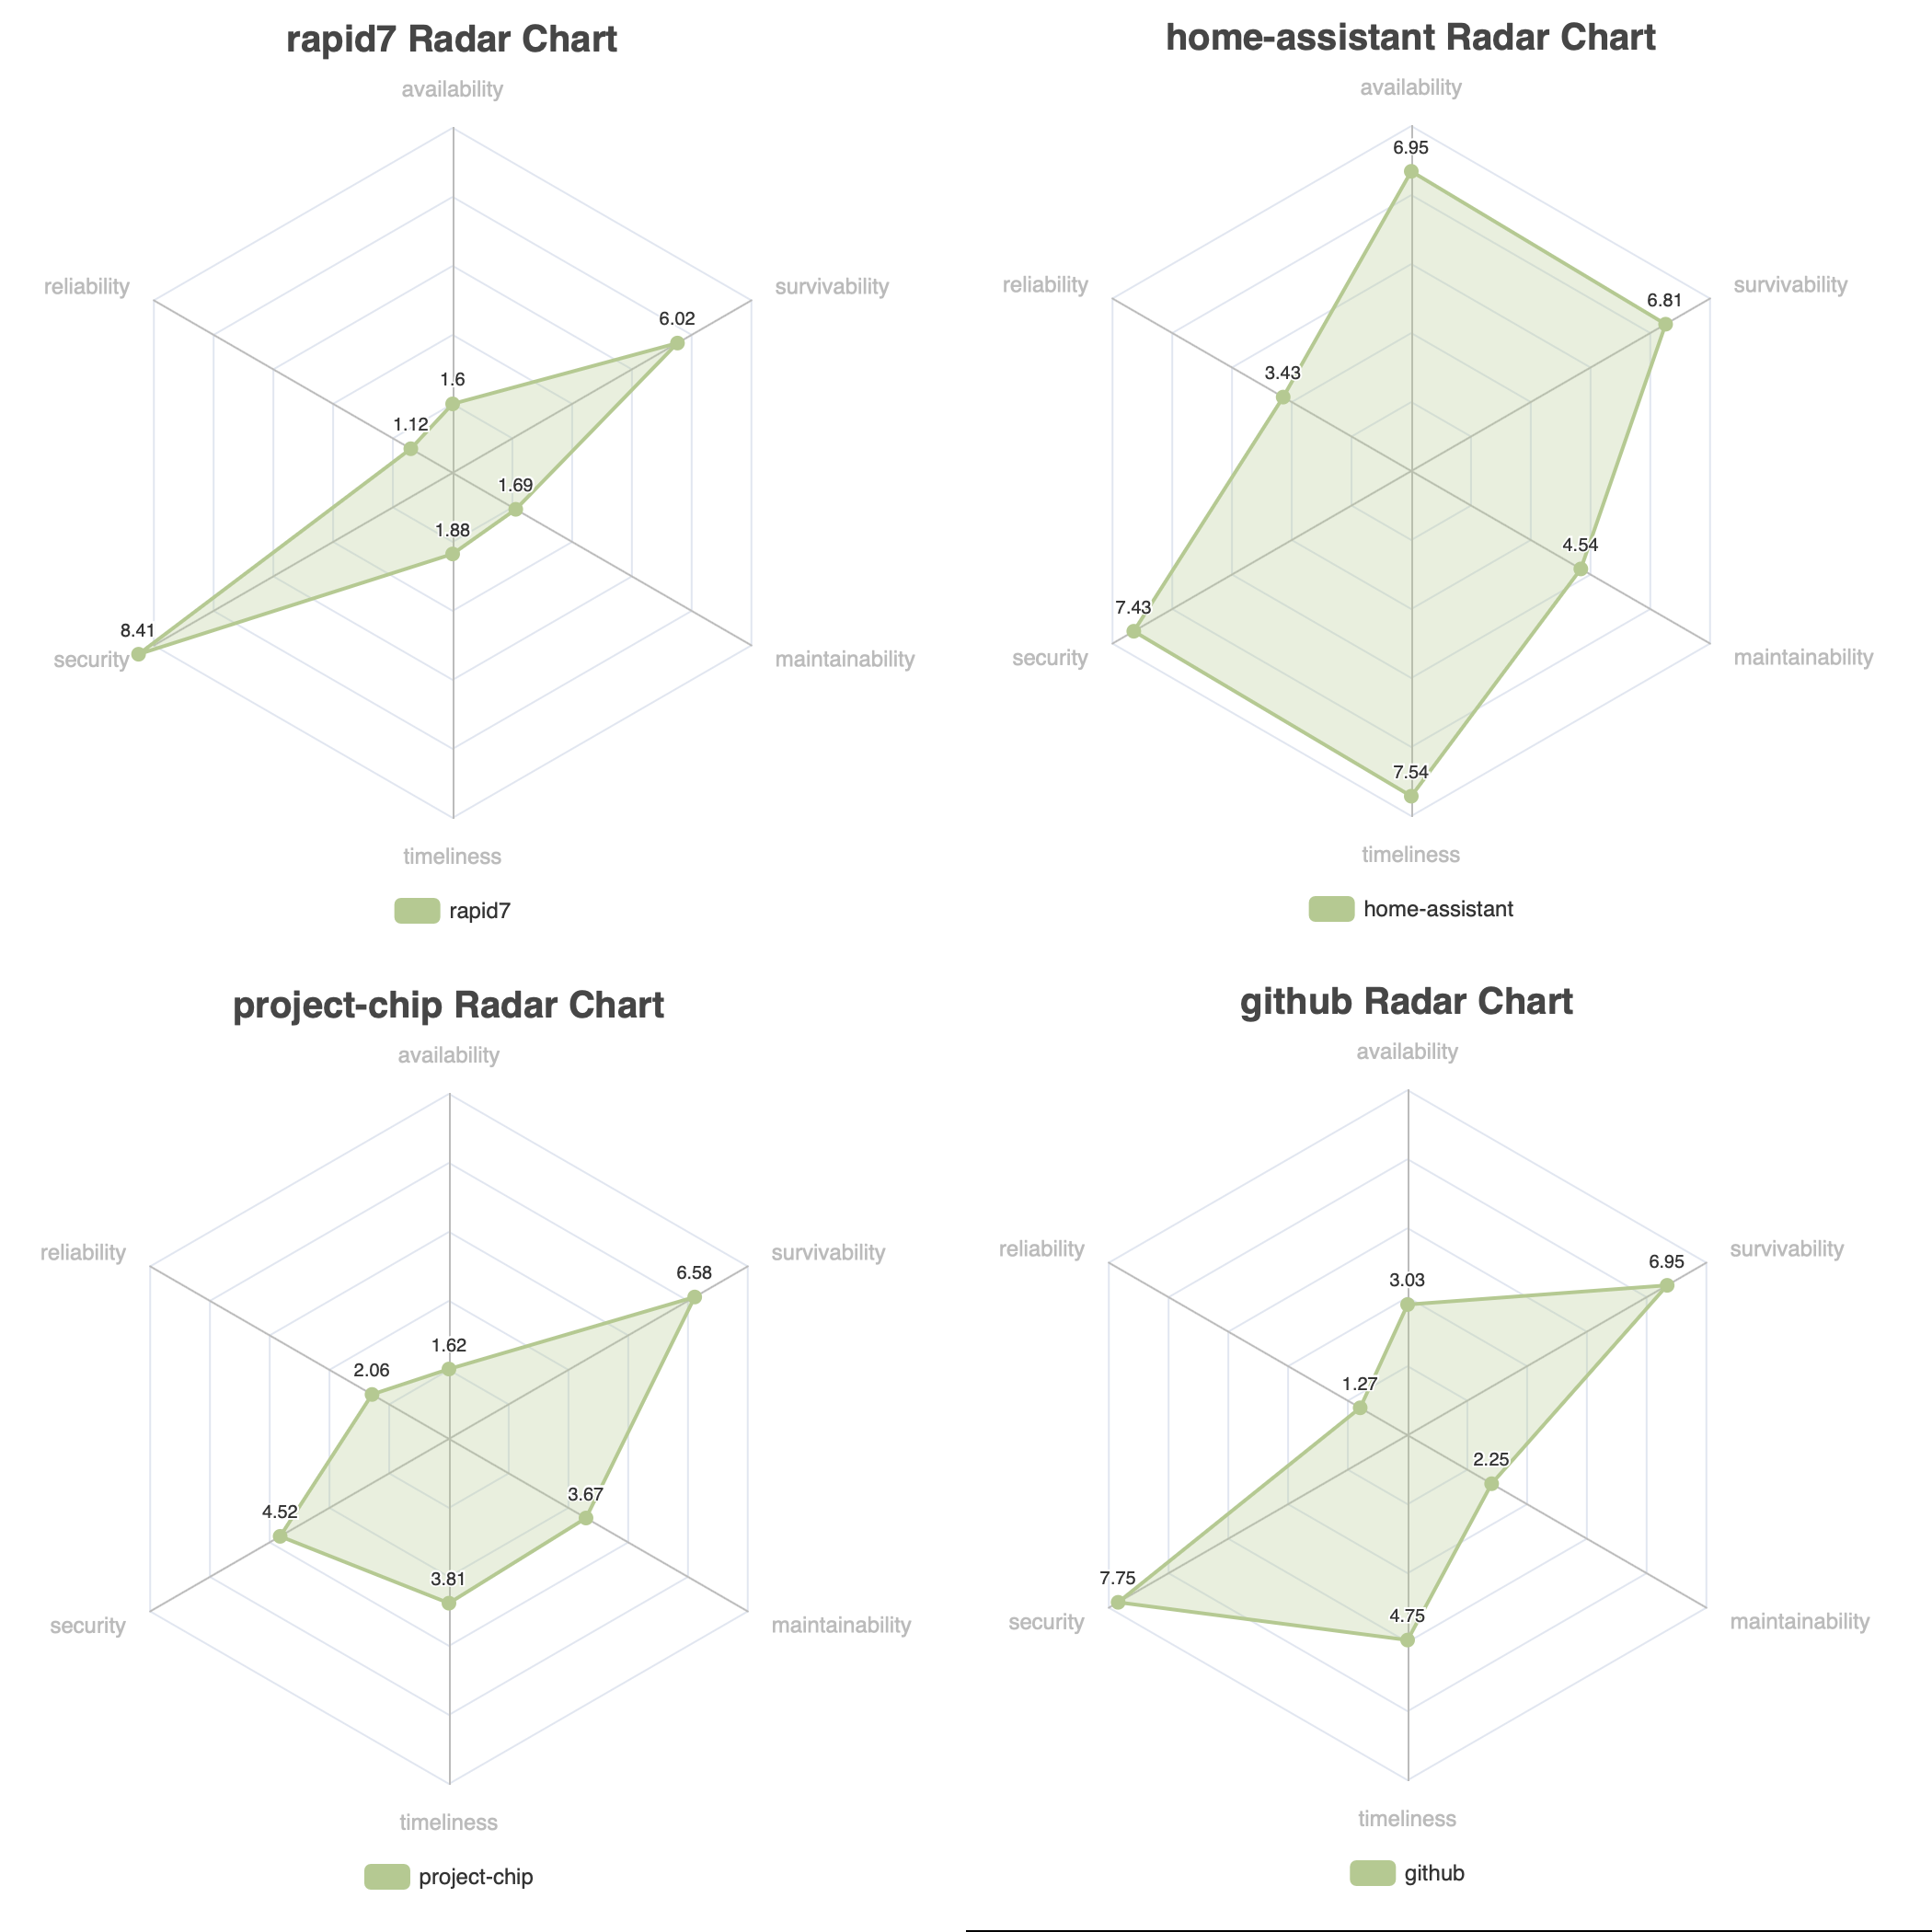
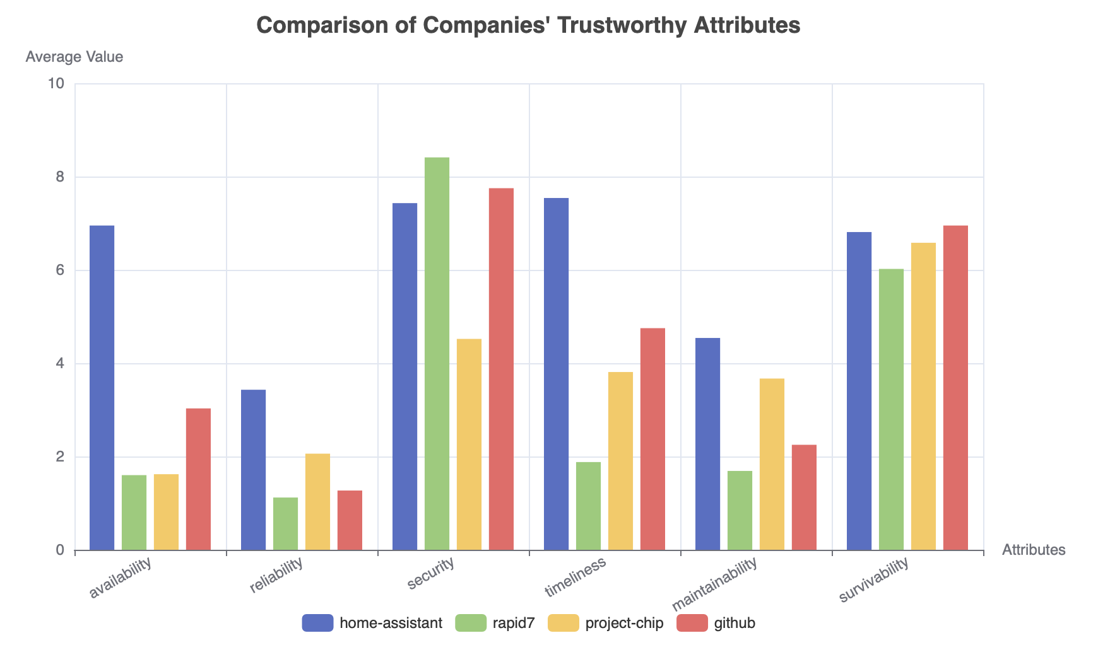
项目间OpenTrustworthy指标对比

Slide 13
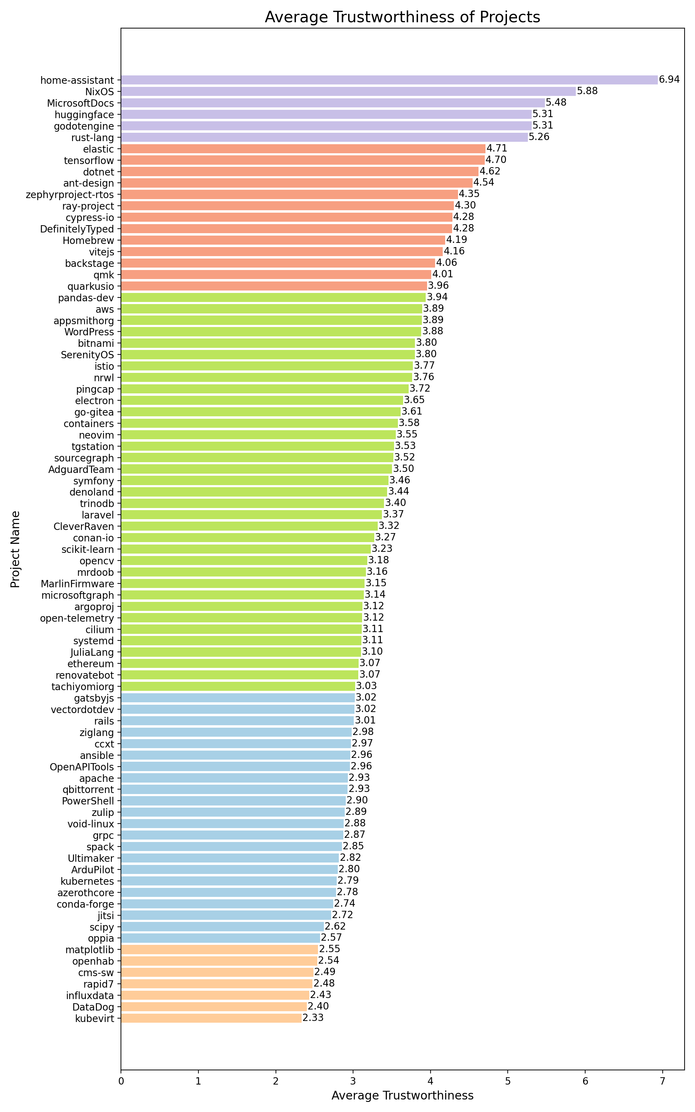
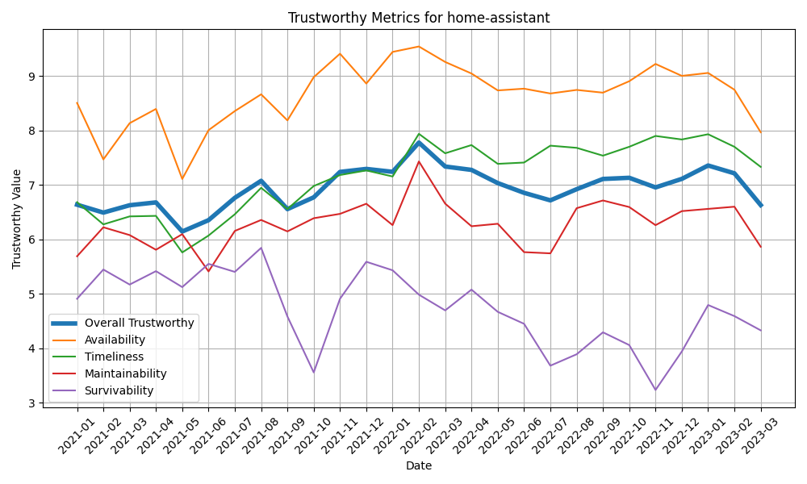
特定项目OpenTrustworthy指标分解
及总排名

Slide 14
第三部分
OpenTrustworthy数据大屏

Slide 16
大屏概况
本大屏使用DataEase工具制作，旨在向用户全面展示项目的基本信息、可信排行榜、可信属性分解情况和可信趋势呈现及预测。通过多维数据的可视化分析，帮助用户快速了解特定项目的综合表现，为进一步的决策提供科学依据和数据支持。下图展示的是GitHub上的home-assistant项目，它在TOP300流行项目中可信排名第一。

Slide 17
基本信息
大屏左侧展示了GitHub项目home-assistant的基本信息，包括可信值排名、OpenTrustworthy值、OpenRank值、项目运营情况等。可信值由国防科技大学软件可信度量模型计算得出，其余指标是利用OpenDigger工具查找GitHub上2022全年数据总结得出。

Slide 18
可信排行榜
大屏最右侧是可信排行榜，展示了TOP300流行项目中可信度位居前列的项目的排名情况。

Slide 19
可信属性分解情况
大屏中部是home-assistant项目在各个可信属性和可信子属性上的得分。在中间的雷达图上展示了可靠性、可用性、安全性、可生存性、可维护性、实时性等六项可信属性的得分。在旁边的环形图中展示了每个可信属性对应的可信子属性，以及每个子属性的权重。

Slide 20
可信趋势呈现及预测
大屏底部是home-assistant项目从2021年2月到2023年8月的可信值变化以及可信值变化率，其中2021年2月到2023年3月为OpenDigger数据，2023年3月到2023年8月为XGBoost机器学习预测数据。

Slide 21
第四部分
基于机器学习的开源软件可信性预测

Slide 22
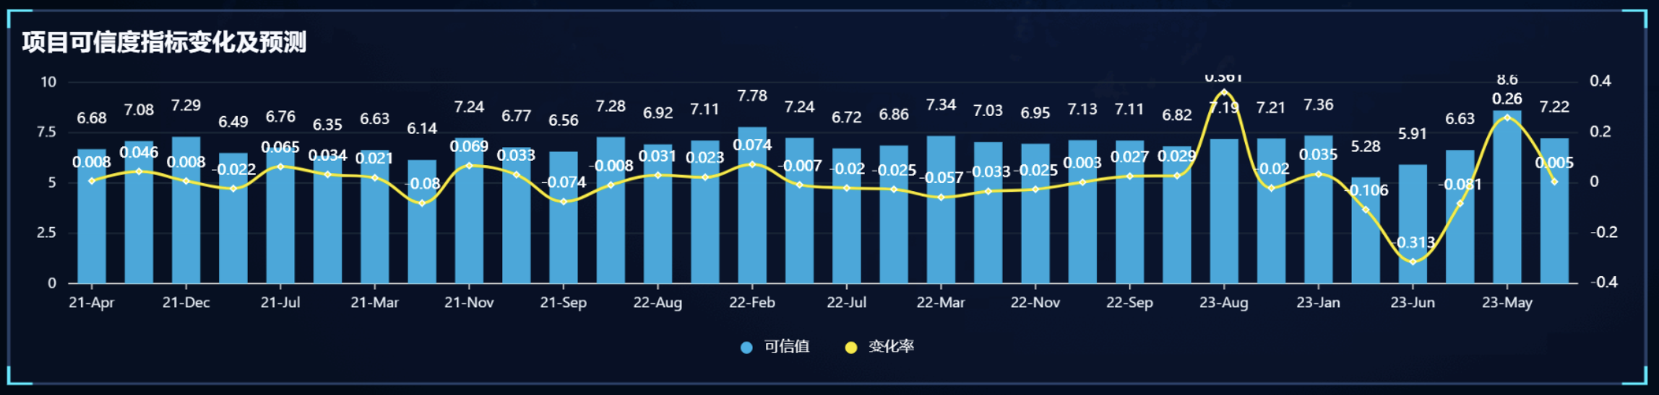
为什么需要预测？
OpenTrustworthy是软件可信性指标，当软件开发人员考察软件可信性的时候，必然不会只关注项目在当前条件下的可信程度。在未来一段时间内， 对OpenTrustworthy指标的预期也是开源项目质量的重要评判标准。因此，我们将机器学习方法添加到了OpenTrustworthy工具集中。

Slide 23
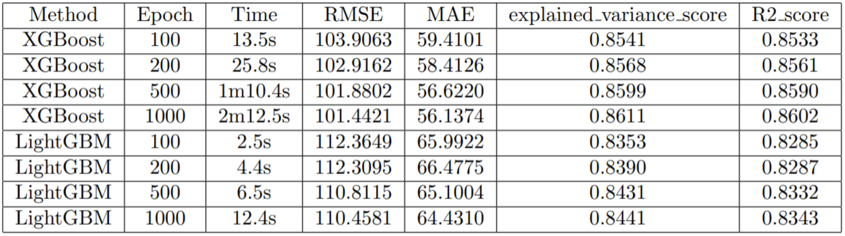
为什么使用XGBoost机器学习算法？
自回归模型等传统时序建模，对多变量的时序预测效果一般；CNN、RNN、Transformer等深度学习方法，在可解释性上稍逊一筹。
在机器学习方法中，XGBoost算法提供了更高的精度、灵活性，不易过拟合，在本项目中性能优异，与开源项目2023-opensoda-final-T3中的结果相符。

Slide 24
第五部分
总结

Slide 25
痛点解决了吗？
软件可信性模型与OpenTrustworthy指标，弥补了OpenRank在开源项目可信分析方面的欠缺，为开发者提供了权威的参考。
基于DataEase的可视化数据大屏，帮助用户快速了解特定项目的综合表现，为进一步的决策提供直观的数据支持。
借鉴优秀开源项目，运用机器学习预测可信序列，进一步丰富开源工具集。

Slide 26
THANKS
Copyright © 2021 ECNU Corporation. All rights reserved.
Tel:+86-021-62233586 Fax:+86-021-62606775
E-mail: ecnu@ecnu.com.cn Http: //www.ecnu.edu.cn

